Slide 1


Page 01
Home
About
Project
Contact
CS217 - Các hệ cơ sở Tri thức
Chẩn đoán và điều trị bệnh Tay Chân Miệng
Sinh viên thực hiện:
Giảng viên hướng dẫn
Nhữ Đình Tiến - 23521582
Trần Minh Tiến - 23521587
Th.S Nguyễn Thị Ngọc DIễm

Slide 2

Page 02
Home
About
Project
Contact
Nội dung
Giới thiệu đề tài
Kiến trúc hệ thống
Quy trình xây dựng
Thực nghiệm

Slide 3
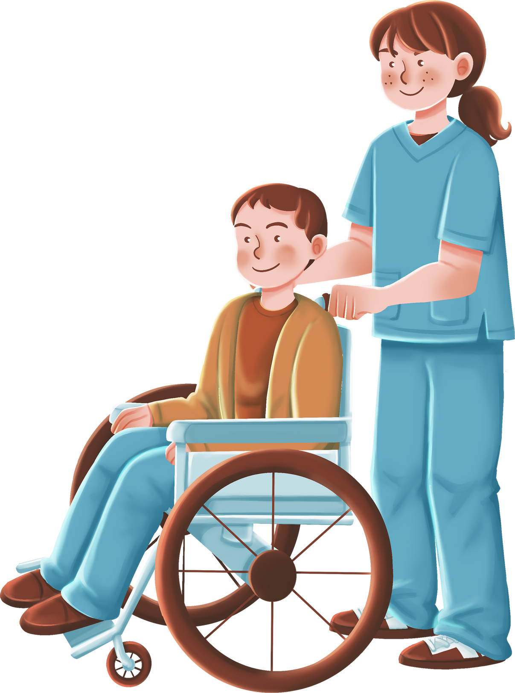
Page 03
Home
About
Project
Contact
Giới thiệu đề tài

Slide 4
Page 04
Home
About
Project
Contact
Mục tiêu
Xây dựng hệ chuyên gia y khoa
Chẩn đoán và gợi ý pháp đồ điều trị
Phạm vi
Giới thiệu đề tài
Bao gồm các vấn đề liên quan đến chẩn đoán, đánh giá mức độ và gợi ý điều trị bệnh Tay chân miệng
Các đối tượng tri thức chính
Triệu chứng bệnh nhân
Mức độ bệnh
Phương pháp điều trị

Slide 5
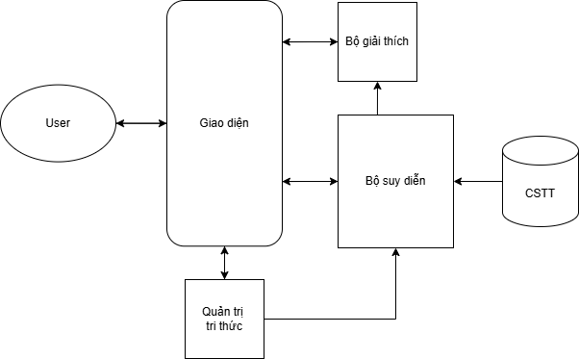
Page 05
Home
About
Project
Contact
Kiến trúc hệ thống

Slide 6
Page 06
Home
About
Project
Contact
Quy trình xây dựng hệ thống

Slide 7

Page 07
Home
About
Project
Contact
Giai đoạn 1:
Giai đoạn 3:
Thu thập tri thức
Thiết kệ bộ suy diễn
Giai đoạn 2
Giai đoạn 4:
Thiết kế CSTT
Thiết kế giao diện

Slide 8

Page 08
Home
About
Project
Contact
Giai đoạn 1:
Thu thập tri thức

Slide 9
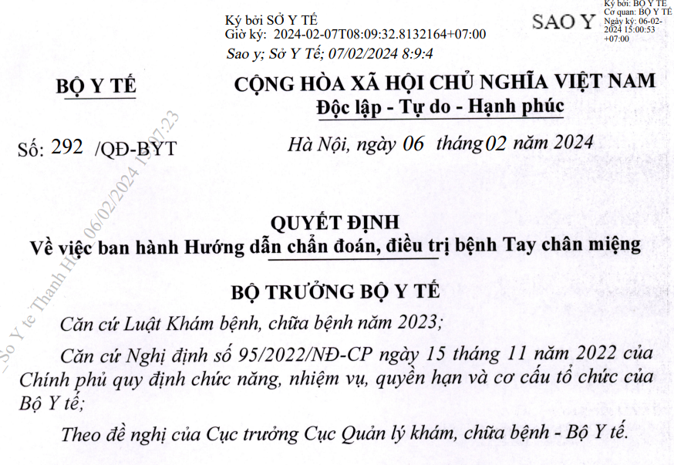
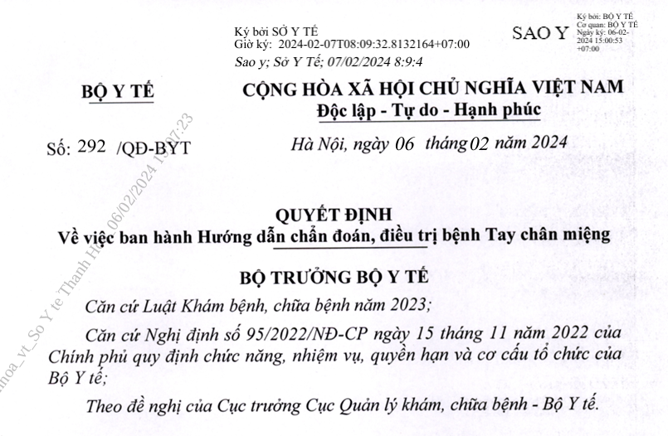
Page 09
Home
About
Project
Contact
Nguồn thu thập tri thức
Đại cương
Chẩn đoán
Điều trị
Chăm sóc, điều dưỡng
Tiêu chuẩn xuất viện
Phòng bệnh

Slide 10
Page 10
Home
About
Project
Contact
Giai đoạn 2:
Thiết kế CSTT

Slide 11
Page 11
Home
About
Project
Contact
Hệ luật dẫn
(Facts, Rules)
Trong đó:
Facts:
F1: tập hợp các triệu chứng, dấu hiệu của bệnh nhân
F2: Mức độ bệnh (suy ra từ r1)
Rules:
r1: Luật phân loại mức độ bệnh
r2: Luật điều trị theo mức độ

Slide 12
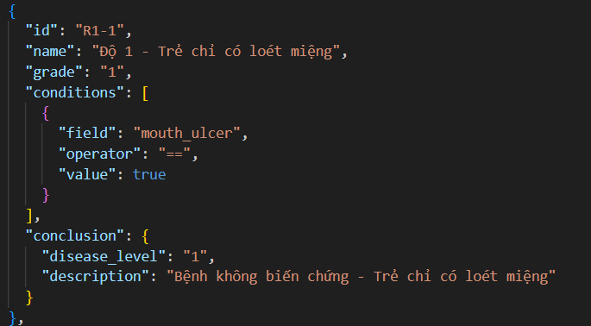
Page 12
Home
About
Project
Contact
Tổ chức Cơ sở tri thức
Ngôn ngữ đặc tả json

Slide 13
Page 13
Home
About
Project
Contact
Giai đoạn 3:
Thiết kế bộ suy diễn

Slide 14
Page 14
Home
About
Project
Contact
Quy trình chẩn đoán lâm sàng bệnh Tay chân miệng
Input:
Output:
Bộ câu hỏi chẩn đoán lâm sàn được chuẩn bị trước
Câu trả lời của bệnh nhân
Bệnh nhân có bệnh hay không?

Slide 15
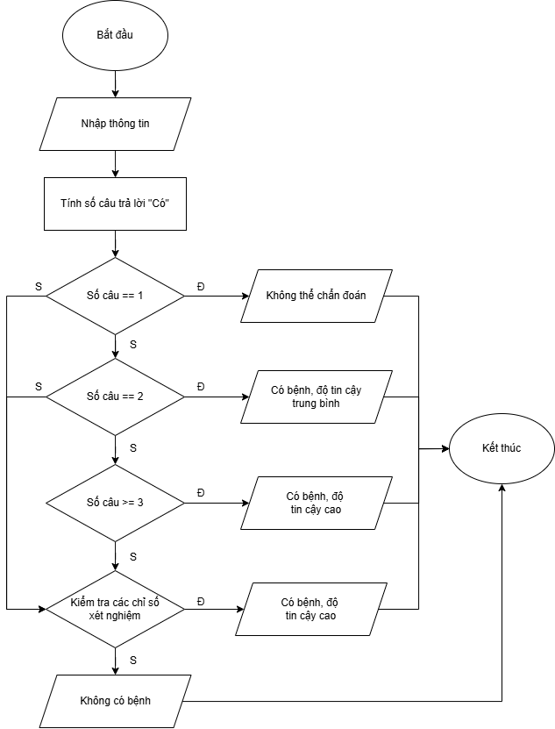
Page 15
Home
About
Project
Contact

Slide 16
Page 16
Home
About
Project
Contact
Quy trình phân loại độ bệnh Tay chân miệng
Input:
Output:
Danh sách các triệu chứng thu được từ người dùng
Độ bệnh của bệnh nhân

Slide 17
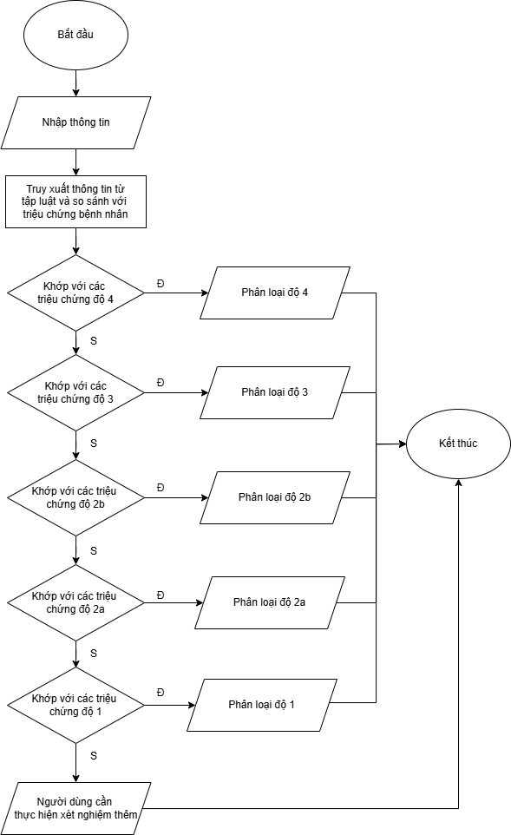
Page 17
Home
About
Project
Contact

Slide 18
Page 18
Home
About
Project
Contact
Quy trình gợi ý điều trị ngoại trú và tại y tế cơ sở
Input:
Output:
Độ bệnh và các triệu chứng của bệnh nhân
Gợi ý chuyển phác đồ điều trị.

Slide 19
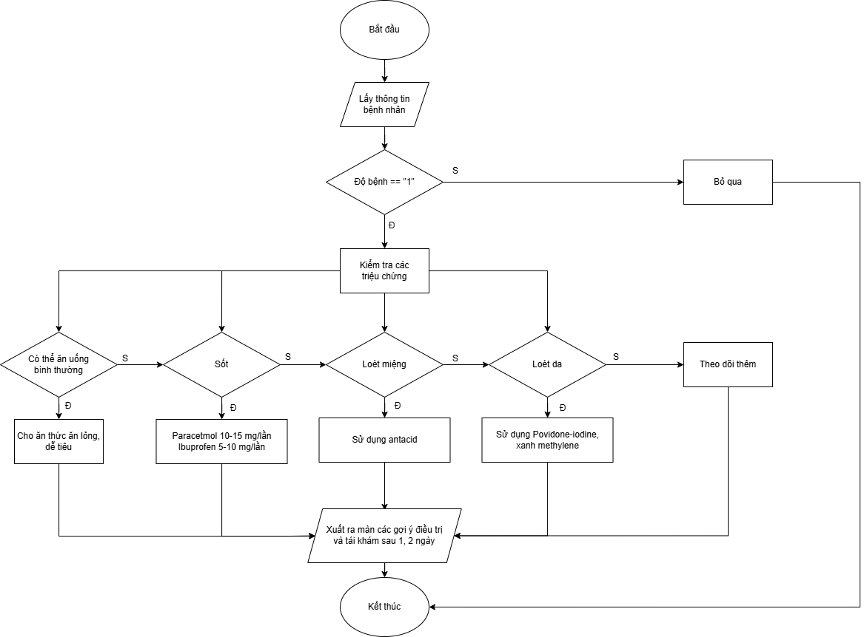
Page 19
Home
About
Project
Contact

Slide 20
Page 20
Home
About
Project
Contact
Quy trình gợi ý phân loại điều trị Tay chân miệng có biến chứng thần kinh
Input:
Output:
Độ bệnh,
Các chỉ số:
Độ sốt, Đường huyết
Bạch cầu, Tiểu cầu
Và các triệu chứng khác.
Gợi ý chuyển phác đồ điều trị thích hợp

Slide 21
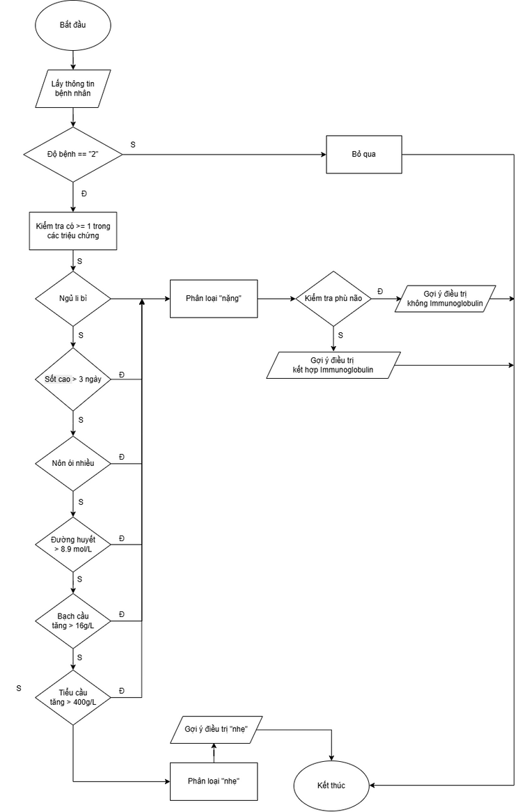
Page 21
Home
About
Project
Contact

Slide 22
Page 22
Home
About
Project
Contact
Quy trình chỉ định sử dụng liều lượng thuốc phù hợp
Input:
Output:
Độ bệnh, tuổi của trẻ
Các chỉ số:
Nhịp tim
Chỉ số HA
Chỉ định liều lượng thuốc phù hợp

Slide 23
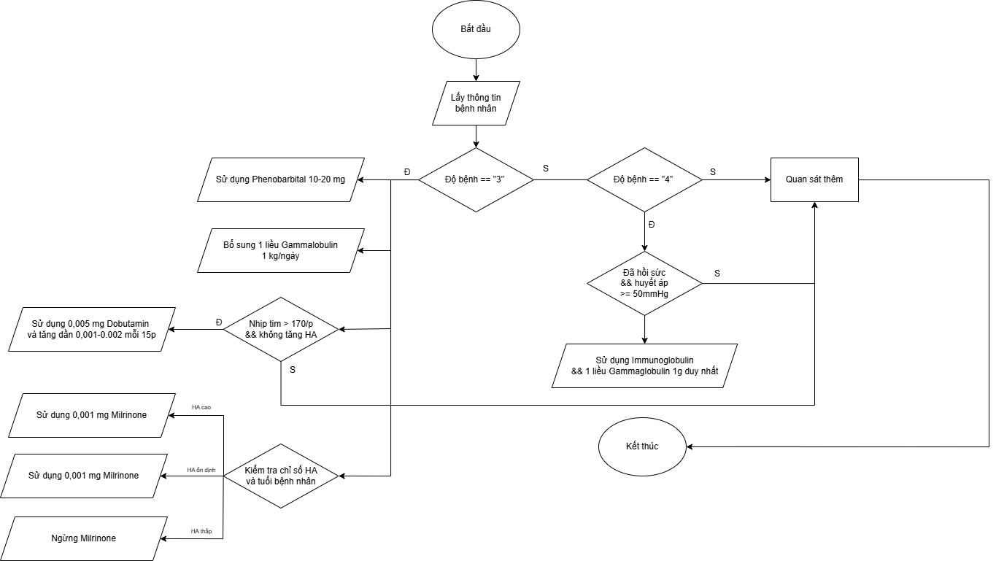
Page 23
Home
About
Project
Contact

Slide 24
Page 24
Home
About
Project
Contact
Quy trình chỉ định sử dụng máy thở
Input:
Output:
Độ bệnh và các triệu chứng khác
Các chỉ số:
Nhịp thở, nhịp mạch
Sp02, PaO2, PaCO2, Áp lực đỉnh
Quyết định về sử dụng máy thở

Slide 25
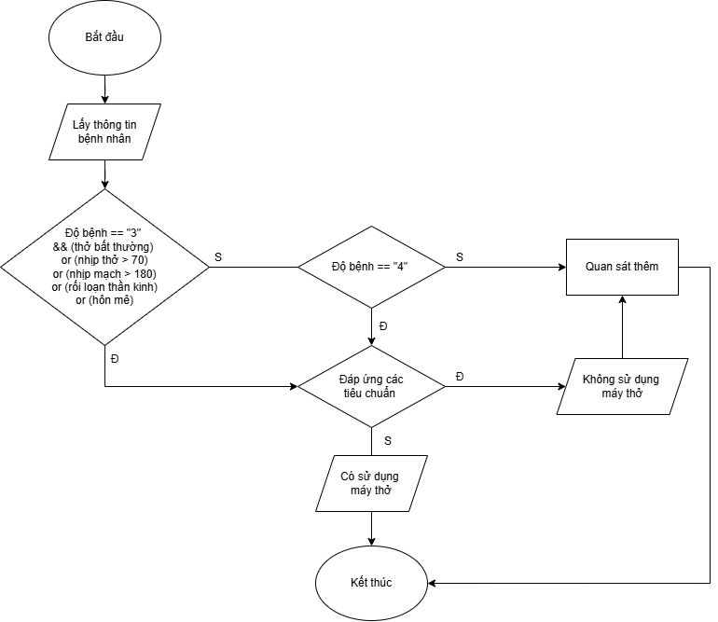
Page 25
Home
About
Project
Contact

Slide 26
Page 26
Home
About
Project
Contact
Quy trình đánh giá đáp ứng hồi sức
Input:
Output:
Độ bệnh và các triệu chứng của bệnh nhân
Tình trạng hồi sức của bệnh nhân có chuyển biến tốt hay không, và gợi ý các bước tiếp theo

Slide 27
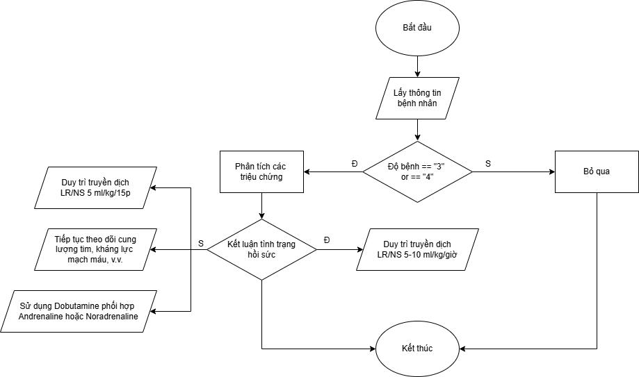
Page 27
Home
About
Project
Contact

Slide 28
Page 28
Home
About
Project
Contact
Giai đoạn 4:
Thiết kế giao diện

Slide 29


Page 29
Home
About
Project
Contact
HTML
JavaScripts

Slide 30
Page 30
Home
About
Project
Contact
Thực nghiệm
(Demo)

Slide 31
Page 31
Home
About
Project
Contact
Thank You for your attention

